Slide 1
目的
1
学んでいる子供の姿を授業記録等から捉え直し、
協議の視点に沿って分析することで、
学校として育成したい資質・能力のイメージを共有し、
その具現に向かう授業改善につなげる

Slide 2
流れ
2
研修の説明 【全体】 | ２分 | 研修の目的、流れ、時間、形態、協議の視点を確認する。
授業の振り返り 【全体】 | ３分 | 授業者より、提案した授業について、協議の視点を中心に振り返る。
質疑応答 【全体】 | ５分 | 特に、協議に向けて必要と思われる点について、質疑を進める。
協議 【グループ】 | 30分 | 担当した学習班の子供の姿を出し合い、模造紙に書き出し、さらに、話題にしたい子供の姿を絞り、協議の視点に沿って進める。 ※授業者や研究主任らはグループ間を回り、協議を支援する。
共有 【全体】 | 15分 | グループの代表者が、グループ協議について協議の視点に沿って発表する。
方向性の明確化 【全体】 | 15分 | グループ発表の内容を、成果と課題に整理し、今後の方向性を明確にする。
省察 【個人】 | 10分 | 今後の方向性を踏まえ、取り組むべきことを明らかにする。

Slide 3
協議の視点に沿って進める
3
グループ協議
・発話や思考過程等を、授業記録や学習成果物と照合し、模造紙に書き出しましょう。
・協議視点に沿って、話題にしたい子供の姿を絞り、分析しましょう。
・理由等を説明しながら、協議を進めましょう。
30分

Slide 4
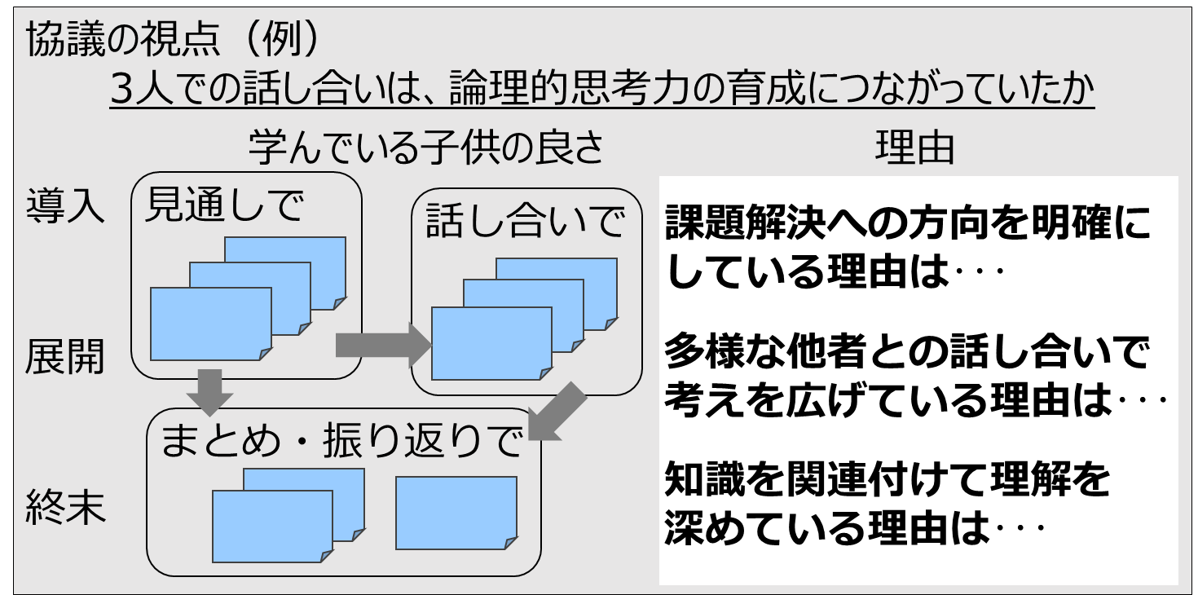
まとめ方のイメージ（例）
4
グループ協議

Slide 5
グループ協議を全体で共有し、方向性等を明らかにする
5
共有
・グループの代表者が、グループでの協議を伝えましょう。
・学校として育成したい資質・能力と照らし合わせて成果と課題に整理し、方向性等を明らかにしましょう。
15分

Slide 6
個人で振り返る
6
省察
今後の方向性を踏まえて、これから取り組むべきことを明らかにしましょう。
5分

